Slide 1
QUY TRÌNH ĐÓNG GÓI VÀ XUẤT BẢN ỨNG DỤNG
Nhóm 3:
Thạch Sang - 2122546
Lê Đăng Thương - 21522654
Nguyễn Trung Tính - 21520115

Slide 2
Về nội dung chính của Slide hôm nay
1. Tạo file keystore | Tạo một kho lưu trữ an toàn để bảo vệ khóa mã hóa của ứng dụng.
2. Nhúng Keystore vào file apk | Thêm keystore vào tệp tin apk để ứng dụng có thể được cài đặt và chạy trên thiết bị.
3. Chuyển file apk từ Debug đến Release | Phiên bản Release là phiên bản cuối cùng, hoàn chỉnh và tối ưu hóa để phân phối cho người dùng.
4. Submit Google Play | Xuất bản ứng dụng lên Google Play để người dùng có thể tải xuống.

Slide 3
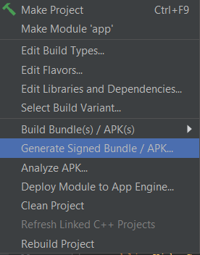
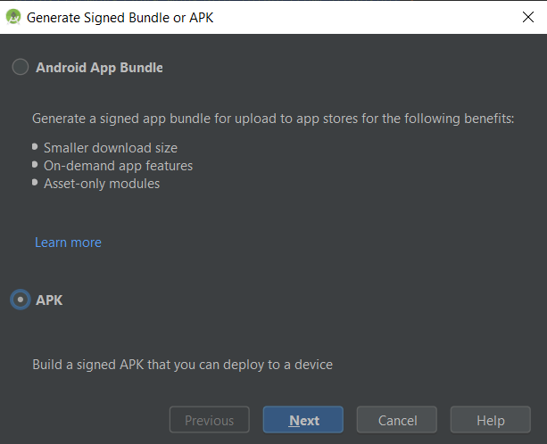
1. Tạo file keystore

Slide 4
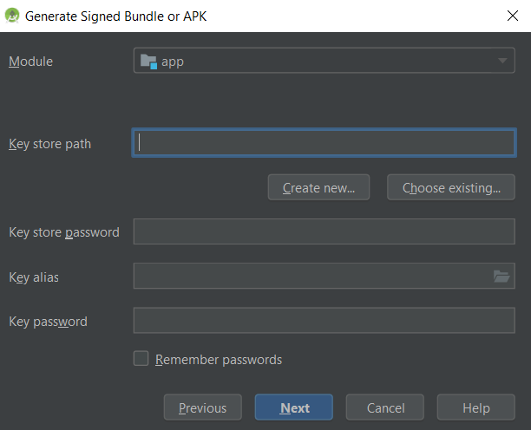
1. Tạo file keystore

Slide 5
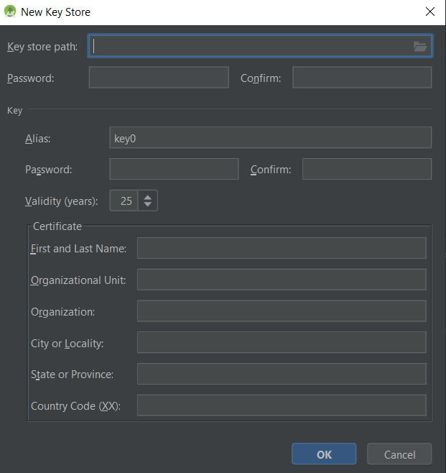
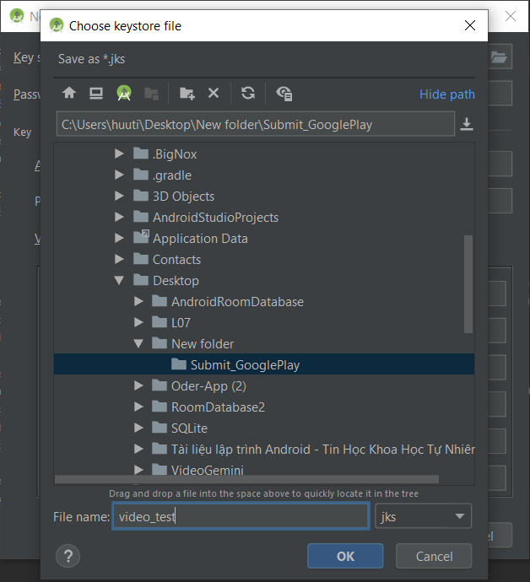
1. Tạo file keystore

Slide 6
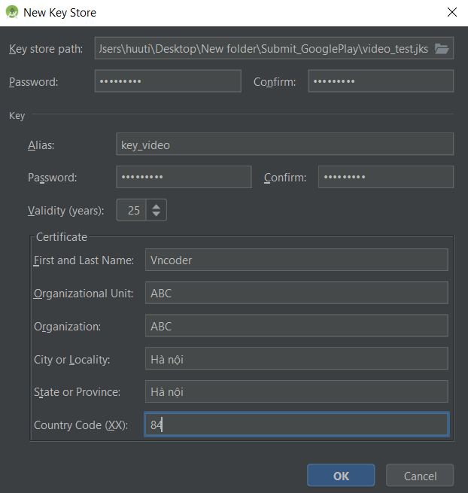
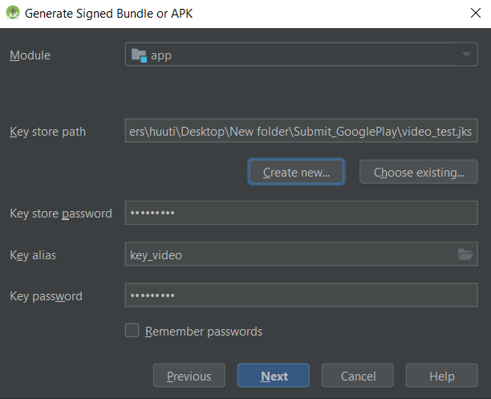
2. Nhúng Keystore vào file APK

Slide 7
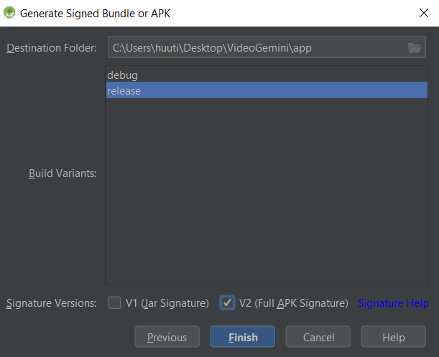
3. Chuyển file APK từ Debug đến Release

Slide 8


3. Chuyển file APK từ Debug đến Release

Slide 9
4. Submit Google Play
e. Đăng ký ứng dụng miễn phí hay trả phí
a. Đăng ký tài khoản Google Developer
d. Hoàn thành đánh giá Content Rating
b. Tạo ứng dụng mới và điền thông tin mô tả ứng dụng
c. Tiến hành upload APK lên Store

Slide 10
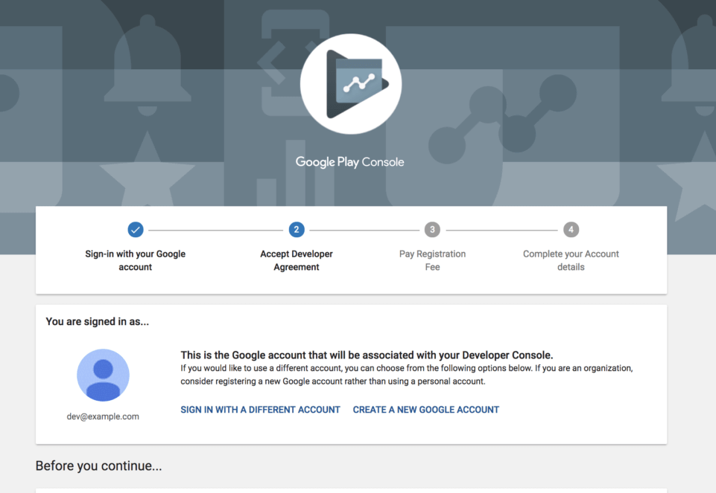
a. Đăng ký tài khoản Google Developer

Slide 11
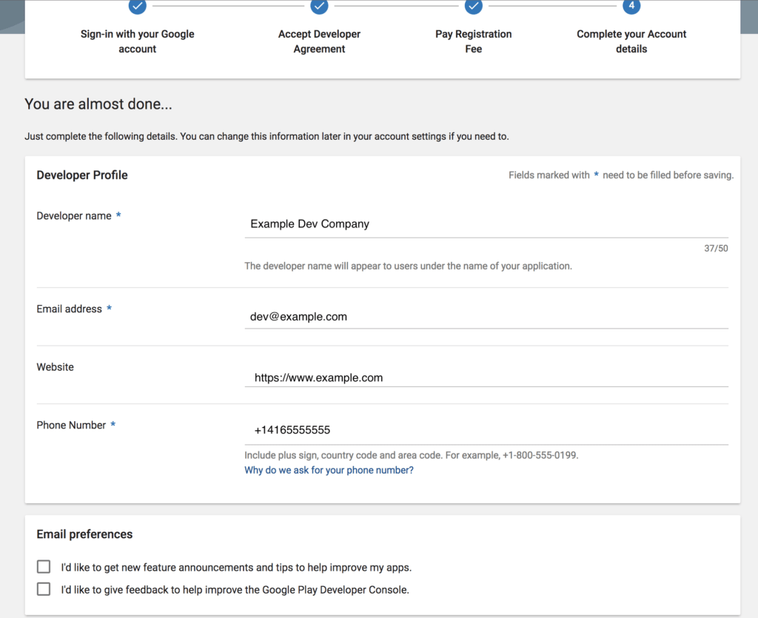
a. Đăng ký tài khoản Google Developer

Slide 12
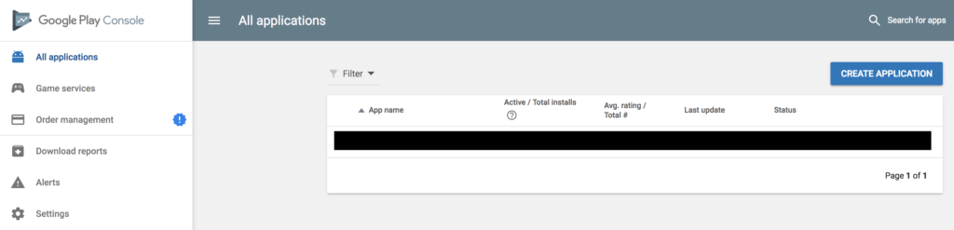
b. Tạo ứng dụng và điền thông tin mô tả ứng dụng

Slide 13
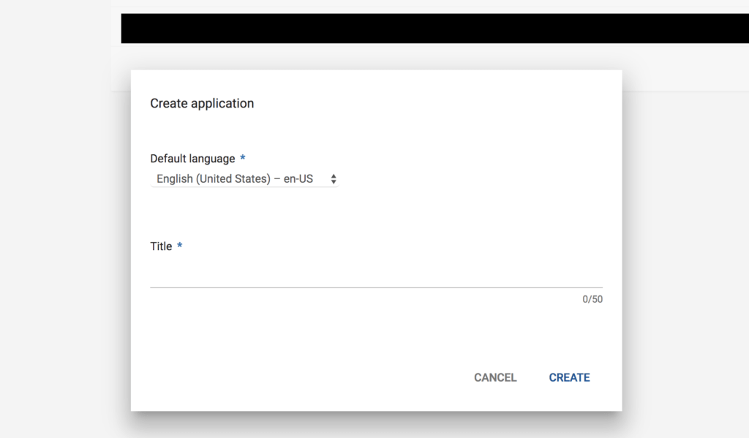
b. Tạo ứng dụng và điền thông tin mô tả ứng dụng

Slide 14
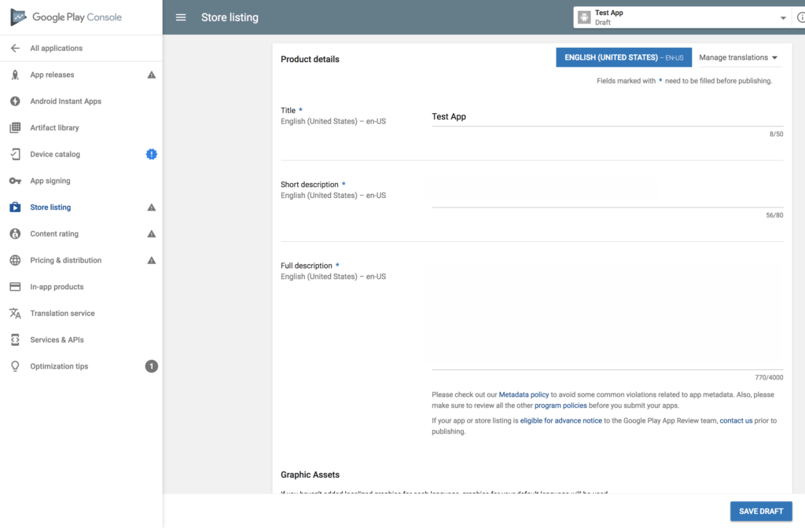
b. Tạo ứng dụng và điền thông tin mô tả ứng dụng

Slide 15
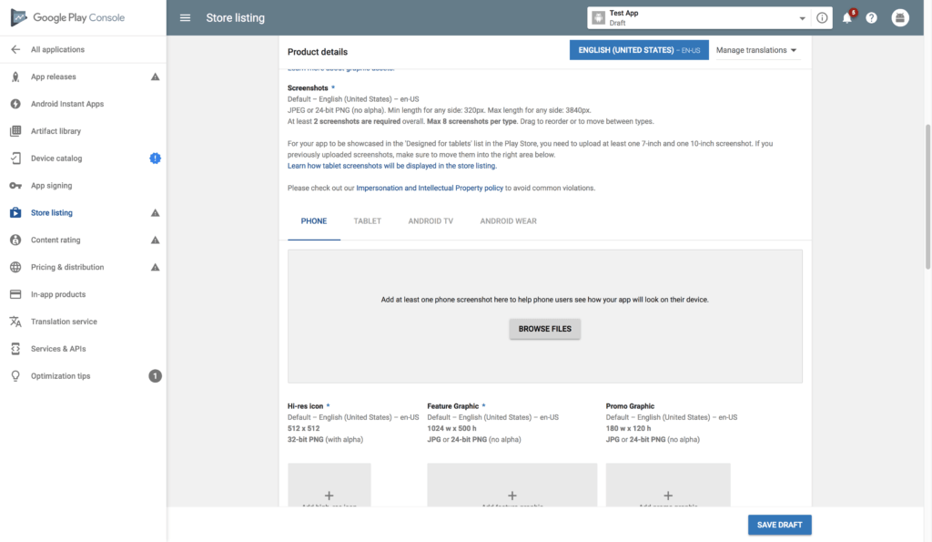
b. Tạo ứng dụng và điền thông tin mô tả ứng dụng

Slide 16
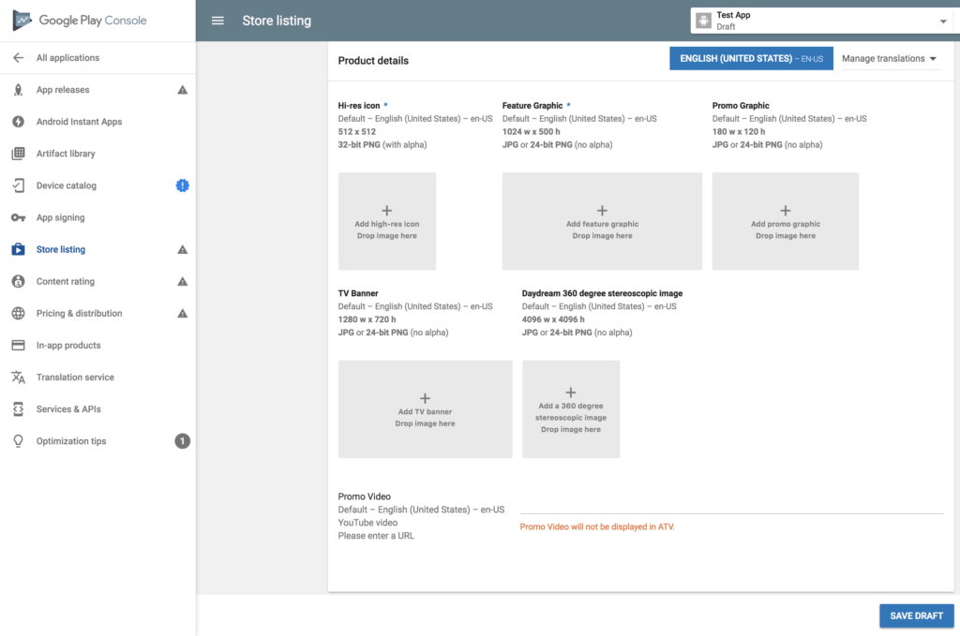
b. Tạo ứng dụng và điền thông tin mô tả ứng dụng

Slide 17
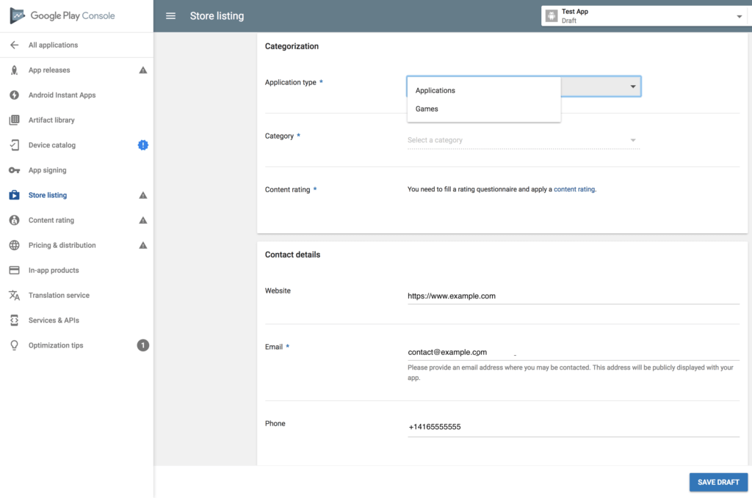
b. Tạo ứng dụng và điền thông tin mô tả ứng dụng

Slide 18
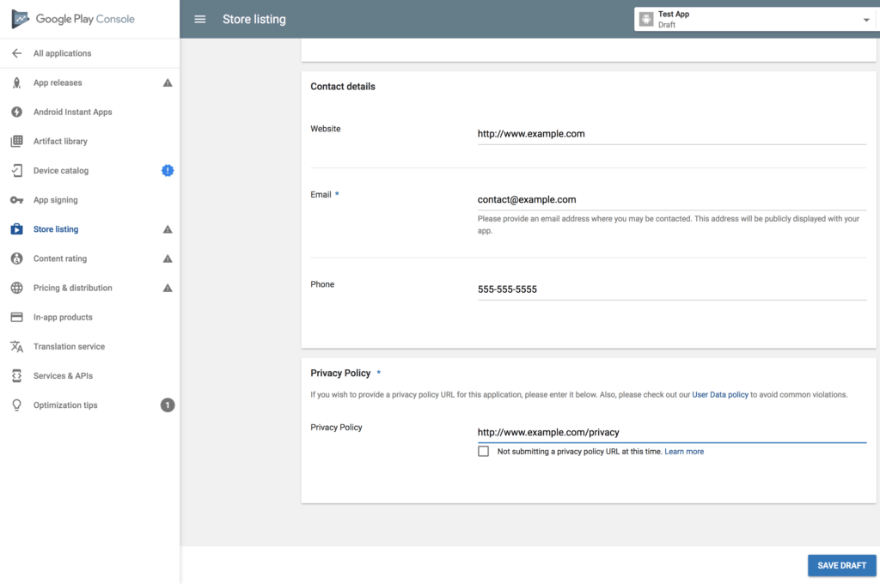
b. Tạo ứng dụng và điền thông tin mô tả ứng dụng

Slide 19
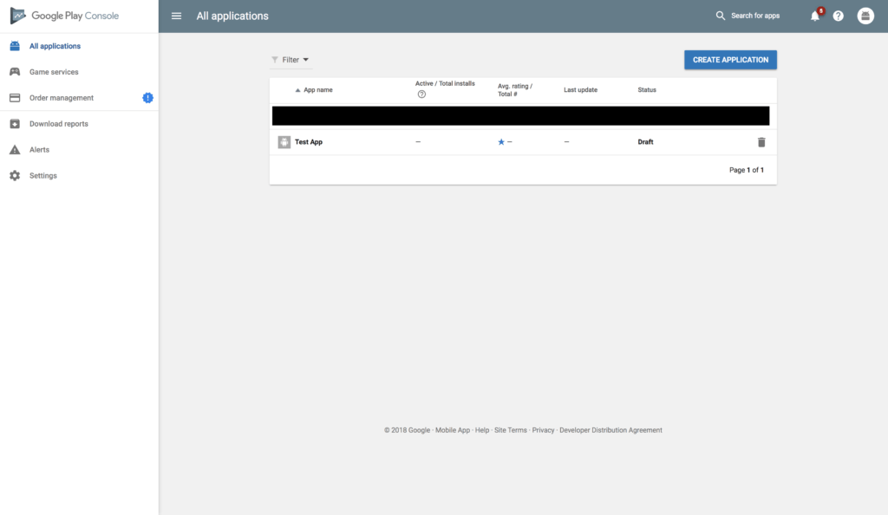
b. Tạo ứng dụng và điền thông tin mô tả ứng dụng

Slide 20
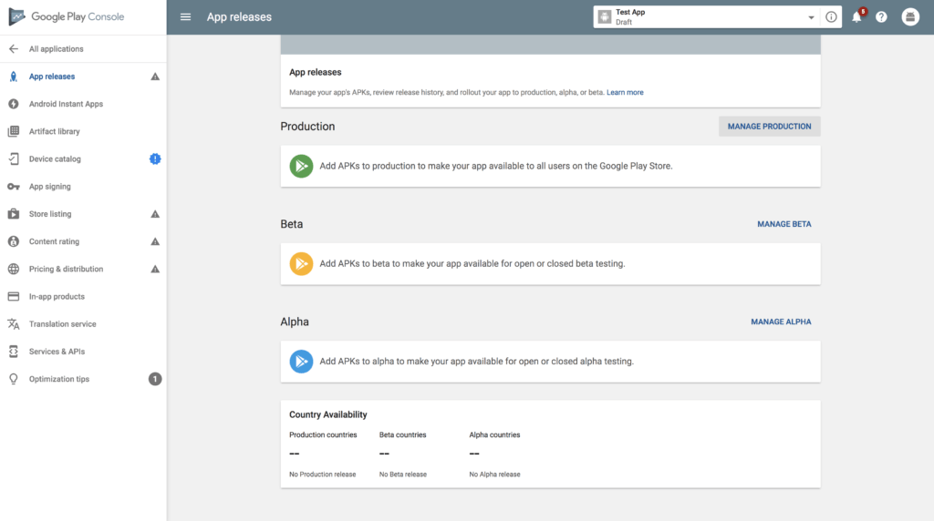
c. Tiến hành upload file APK lên Store

Slide 21
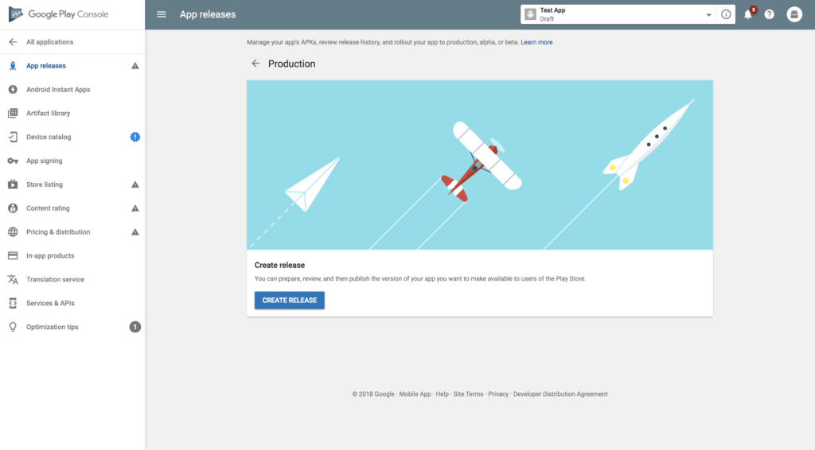
c. Tiến hành upload file APK lên Store

Slide 22
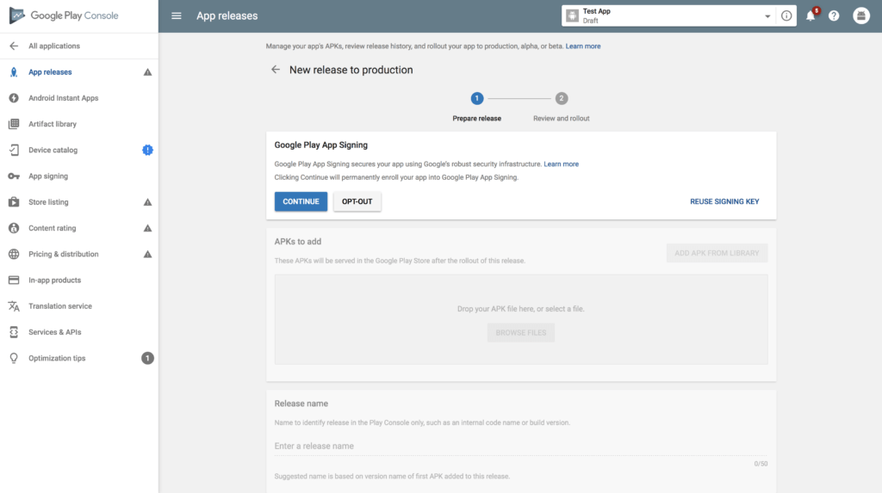
c. Tiến hành upload file APK lên Store

Slide 23
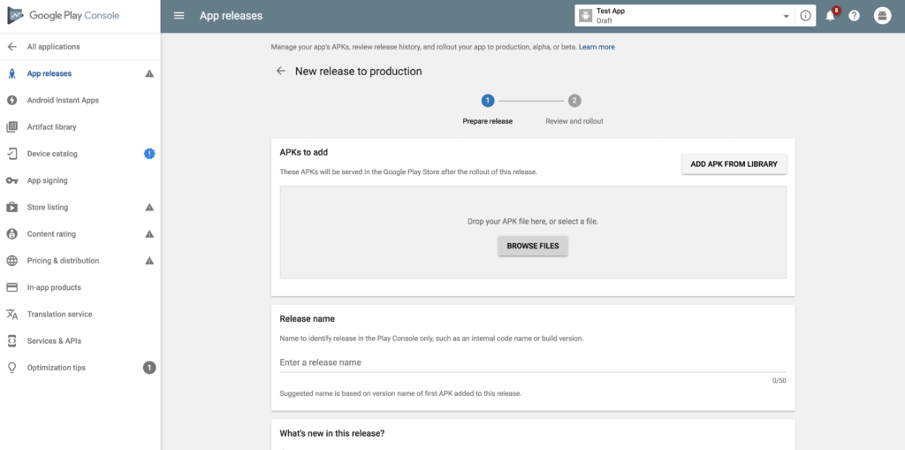
c. Tiến hành upload file APK lên Store

Slide 24
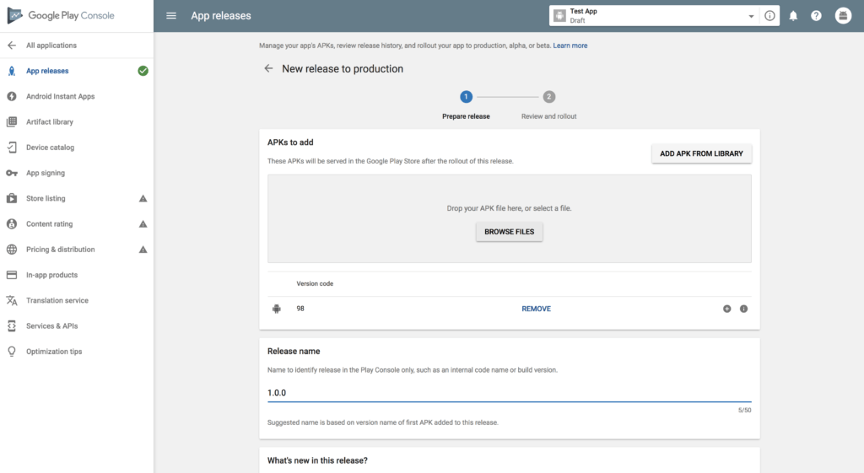
c. Tiến hành upload file APK lên Store

Slide 25
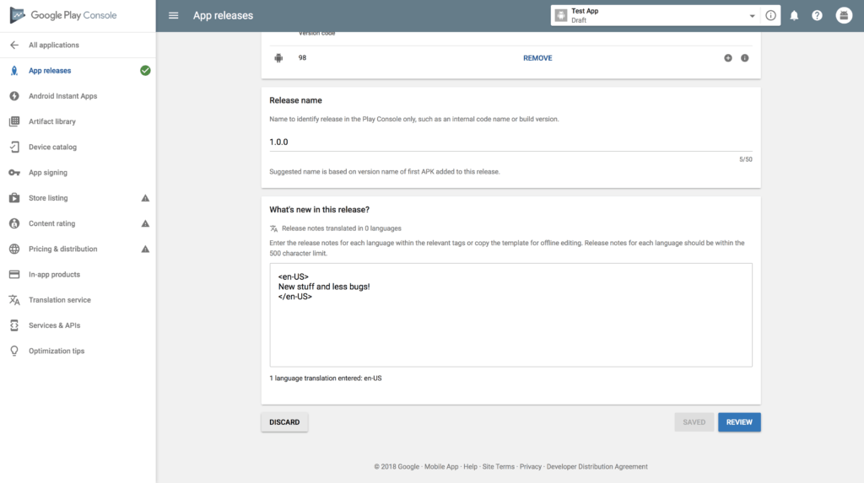
c. Tiến hành upload file APK lên Store

Slide 26
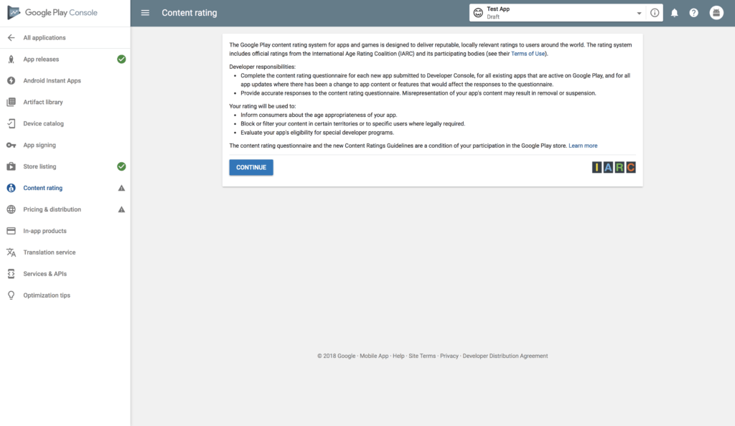
d. Hoàn thành đánh giá Content Rating

Slide 27
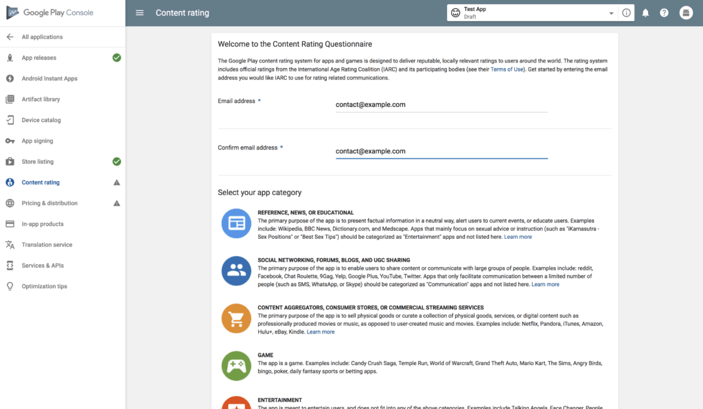
d. Hoàn thành đánh giá Content Rating

Slide 28
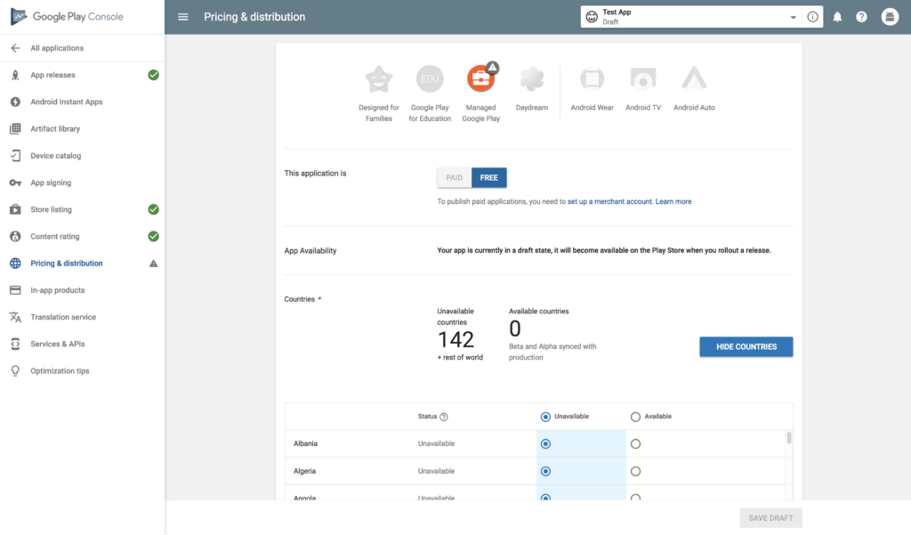
e. Đăng ký ứng dụng miễn phí hay trả phí

Slide 29
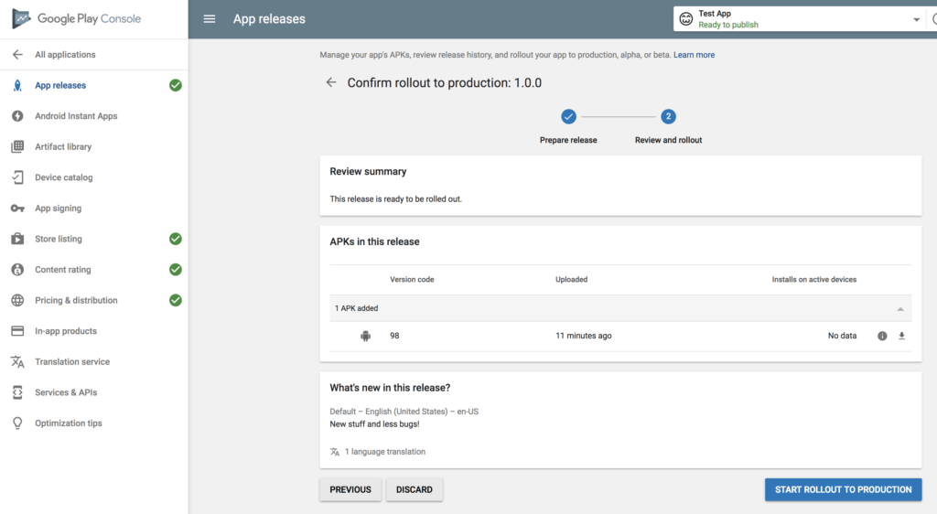
e. Đăng ký ứng dụng miễn phí hay trả phí

Slide 30
THANKS FOR WATCHING !
Have a good day <3
Please keep this slide for attribution

